Slide 1


Smart RDP
Sistema de gestión de bodega para el restaurante Doña Paula
Nombre:
  Carolina Pandorfa
  Lucas Villanueva
  Ezequiel Suárez
PRESENTACIÓN FASE 2 - CAPSTONE
Notes:
Presentación del equipo: Carolina Pandorfa, Lucas Villanueva y Ezequiel Suárez. Smart RDP es un sistema web de gestión de bodega para el restaurante Doña Paula (Viña Santa Rita, Buin).
1

Slide 2

Contexto y problema
La bodega del restaurante Doña Paula (Viña Santa Rita, Buin) se gestiona con notas en papel y planillas Excel. Sin un sistema centralizado, el restaurante no puede saber con certeza qué insumos hay, cuáles se vencen y quién los retiró.
$60.000–80.000
17–18 horas
Sin trazabilidad
de mermas al mes
al mes en conteos manuales para reportar a SAP
de los insumos por usuario
Notes:
Hoy la bodega del restaurante se maneja con notas en papel y planillas Excel. Eso cuesta dinero (mermas), tiempo (conteos para SAP) y trazabilidad (no se sabe quién sacó qué). Estas cifras vienen del levantamiento con el cliente.
2

Slide 3

Objetivo
Desarrollar un sistema web de gestión de bodega e inventario que digitalice el registro de movimientos de stock, aplique la lógica FEFO (primero en vencer, primero en salir) para controlar los vencimientos y entregue información confiable que reduzca la pérdida de trazabilidad y apoye la toma de decisiones.
Fuera de alcance: integración directa con SAP, ventas (POS) e inteligencia artificial.
Notes:
Objetivo general del proyecto, tal como está en el informe final. Lo que queda fuera: integración directa con SAP, ventas por punto de venta e inteligencia artificial.
3

Slide 4






Stakeholders
Administrador
Encargado de bodega
Empleados
Gestiona usuarios y revisa la analítica
Registra entradas y salidas y aprueba solicitudes
Cocina, bar y servicio: piden y devuelven insumos
Encargada de restaurante
Equipo de desarrollo
Docente guía (Coach)
Supervisa costos e información; usuaria clave
Carolina, Lucas y Ezequiel
Mallén González González
Notes:
Quién usa el sistema y quién participa del proyecto. Los usuarios clave del restaurante priorizan y aceptan las historias; el rol del empleado accede por una vista pública, sin iniciar sesión.
4

Slide 5
Objetivos y su cumplimiento
OE.1
Definir y priorizar el alcance (XP)
75 %
Parcial
3 de 4 hitos; falta cerrar la validación con el cliente
OE.2
Control de accesos por roles (RBAC)
75 %
Parcial
6 de 8 historias; falta historial y PDF de entregas
OE.3
Módulo de Gestión de Bodega
93 %
Implementado
13 de 14 historias; falta el mantenedor de proveedores
OE.4
Inventario con FEFO y alertas de stock
75 %
Parcial
3 de 4 historias; falta la sugerencia visual del lote
OE.5
Módulo de Analítica con datos simulados
100 %
Por validar
5 de 5 historias; reportes de pedidos por definir con el cliente
OE.6
Validar el producto mínimo aceptable
50 %
Por validar
2 de 4 hitos: pruebas e informe; falta demo y aceptación
Avance general: 27 de 32 historias de usuario construidas (84 %). Cada % es el de historias asignadas al objetivo en la matriz ACT-40, verificadas contra el código al 13-11-2026; OE.1 y OE.6 miden hitos. Ninguna cifra equivale a aceptación del cliente, prevista en la iteración 5.
Notes:
Cumplimiento de los seis objetivos específicos. OE.2 a OE.5: porcentaje de historias de usuario construidas de las asignadas a cada objetivo en la matriz de trazabilidad ACT-40, verificadas contra el código el 13-11-2026. OE.1 y OE.6 no tienen historias: miden hitos (alcance: historias priorizadas, plan de releases, matriz de riesgos y validación final; validación: pruebas ejecutadas, informe y matriz, demostración y aceptación del cliente). Ninguna cifra equivale a aceptación del cliente.
5

Slide 6






Metodología de trabajo
Extreme Programming (XP) adaptada con prácticas de Gobernanza, Riesgo y Cumplimiento (GRC)
Planning Game semanal
Iteraciones y releases
Historias de usuario
Planificación y aceptación con el cliente
Entregas pequeñas agrupadas en releases
Criterios de aceptación Given-When-Then
Revisión cruzada
Pruebas de aceptación
Tracker de calidad
En lugar de programación en parejas
Por historia; 63 pruebas automatizadas
Auditoría de cumplimiento y seguimiento
TDD se declaró en la Fase 1 pero no avanzó a la par del desarrollo: las pruebas se automatizaron al cierre de la Fase 2.
Notes:
Metodología: XP adaptada con prácticas de GRC. Se reemplazó la programación en parejas por revisión cruzada por la disponibilidad desigual del equipo. Sobre TDD: se declaró en la Fase 1, no avanzó a la par del desarrollo y las pruebas se automatizaron al cierre de la Fase 2.
6

Slide 7
Calendarización del proyecto
Sep
Oct
Nov
Dic
It. 0
It. 1
It. 2
It. 3
It. 4
It. 5
Evaluación Fase 2
Informe de avance
Entrega final
16-10
13-11 · hoy
01-12
Iteración 0 · 25-08 a 06-09
Completada
Iteración 1 · 07-09 a 11-10
Completada
Iteración 2 · 12-10 a 25-10
Completada
Alcance acordado
Núcleo de bodega
Release 1: bodega con FEFO y login
Fichas de historias de usuario.
Registro de producto, entradas y salidas de stock.
Lote FEFO, alertas, estado de stock, inicio de sesión y roles.
Iteración 3 · 26-10 a 08-11
Completada
Iteración 4 · 09-11 a 22-11
En curso
Iteración 5 · 23-11 a 01-12
Pendiente
Flujo de solicitudes
Release 2: trazabilidad auditable
Release 3: MAP aceptado
Solicitudes, aprobación, auditoría y plan de pruebas.
Devoluciones, historial e importación por Excel. Pendientes: proveedores, PDF, OWASP y respaldo.
Demostración y acta de aceptación, manual de usuario. Informe final hasta el 06-12.
Notes:
Calendarización según la carta Gantt del equipo: seis iteraciones desde el 25-08 hasta el 01-12-2026, con tres hitos académicos (evaluación de Fase 2 el 16-10, informe de avance el 13-11 y entrega final el 01-12). Hoy, 13-11, estamos en la iteración 4. El informe final y la presentación se trabajan hasta el 06-12.
7

Slide 8


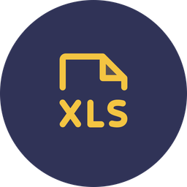

Cambios respecto al plan
Antes
Después (8 de noviembre)
  El stock se guardaba de forma directa.
  No se podía reconstruir con seguridad el origen de cada cambio.
  Libro de operaciones y movimientos: el stock se deriva de los movimientos.
  Reglas críticas en la base de datos (restricciones y triggers).
  Esquema versionado con Flyway.
Otros ajustes
Pruebas automatizadas al cierre: 63 pruebas de flujo en lugar de TDD durante el desarrollo
La carga de entradas por Excel (HU-320) pasó a la iteración 4 como continuidad
La carga inicial de inventario (HU-200) quedó fuera del compromiso de la iteración
Notes:
El cambio más importante: el 8 de noviembre de 2026, al cerrar la iteración 3, se rediseñó el modelo de datos porque el primer modelo guardaba el stock directamente y no permitía reconstruir el origen de cada cambio. Eso obligó a rehacer backend, interfaz y diagramas.
7

Slide 9





Arquitectura
HTTP + JSON
JDBC
token JWT
Angular 22
Spring Boot 4
PostgreSQL 18
Aplicación web (SPA) en el navegador del restaurante
API REST en capas, con Java 21
Datos, restricciones y triggers; esquema con Flyway
Capas
Seguridad sin estado
Reglas en la base
Controlador, servicio y repositorio, con un paquete por dominio: producto, movimiento, solicitud, usuario, analítica y auditoría.
Cada petición lleva un token JWT y el servidor valida el rol antes de llegar al controlador.
Stock que no queda negativo, operaciones inmutables y lotes por vencimiento.
Notes:
Arquitectura cliente-servidor: SPA en Angular que consume una API REST de Spring Boot con PostgreSQL. Es un monolito modular en capas, con un paquete por dominio. La seguridad es sin estado: cada petición lleva un token JWT. El detalle está en las láminas de respaldo.
8

Slide 10


Modelo de datos
Entidades principales (modelo completo en el informe)
Libro de movimientos
Usuarios
Solicitudes
Detalle de solicitud
Productos
El stock se deriva de lo registrado.
Reglas en la base
Stock no negativo y operaciones inmutables.
Operaciones
Movimientos
Lotes
Esquema versionado
Migraciones con Flyway.
Libro de operaciones: el stock se deriva de los movimientos de cada lote
Auditoría
Entidades del flujo de pedidos y del catálogo
Hibernate Envers: quién cambió qué y cuándo.
Notes:
El stock no se guarda: se deriva de los movimientos del libro. Las reglas críticas viven en la base de datos, por eso las pruebas corren contra PostgreSQL real. Flyway versiona el esquema y Envers audita los cambios. El modelo completo está en las láminas de respaldo.
9

Slide 11
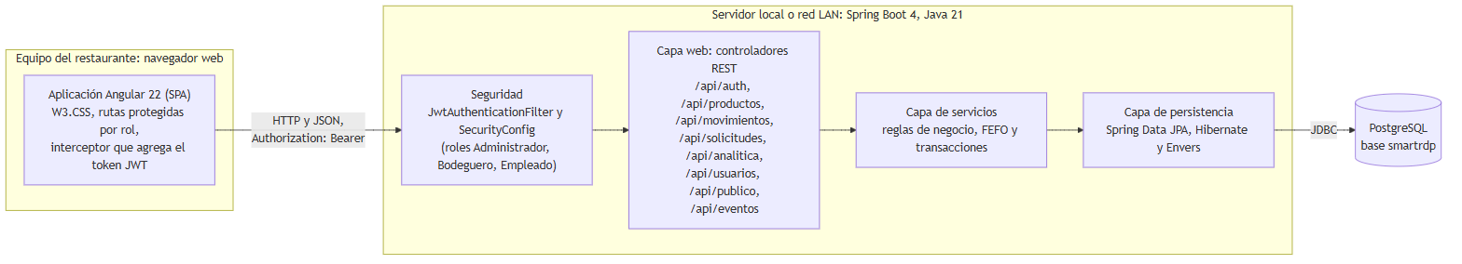
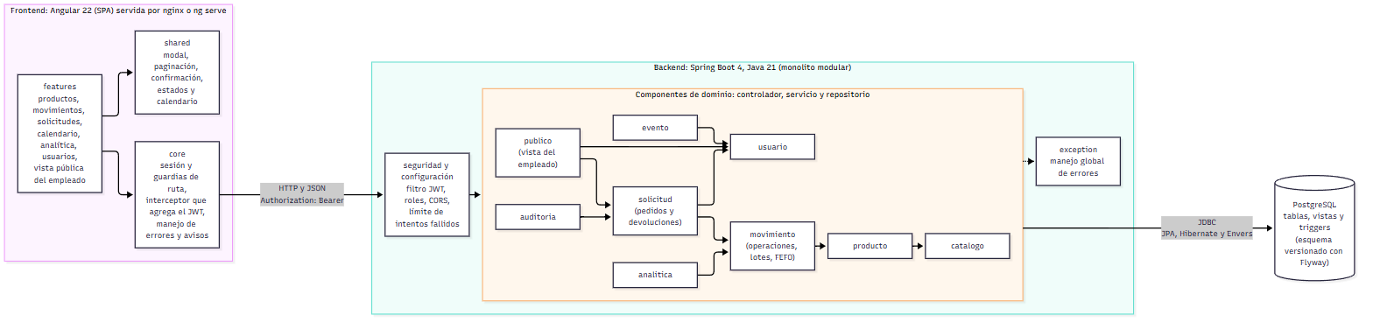
Arquitectura y componentes
Arquitectura y despliegue
Componentes
Notes:
Lámina de respaldo para preguntas: arquitectura y componentes en detalle.
17

Slide 12
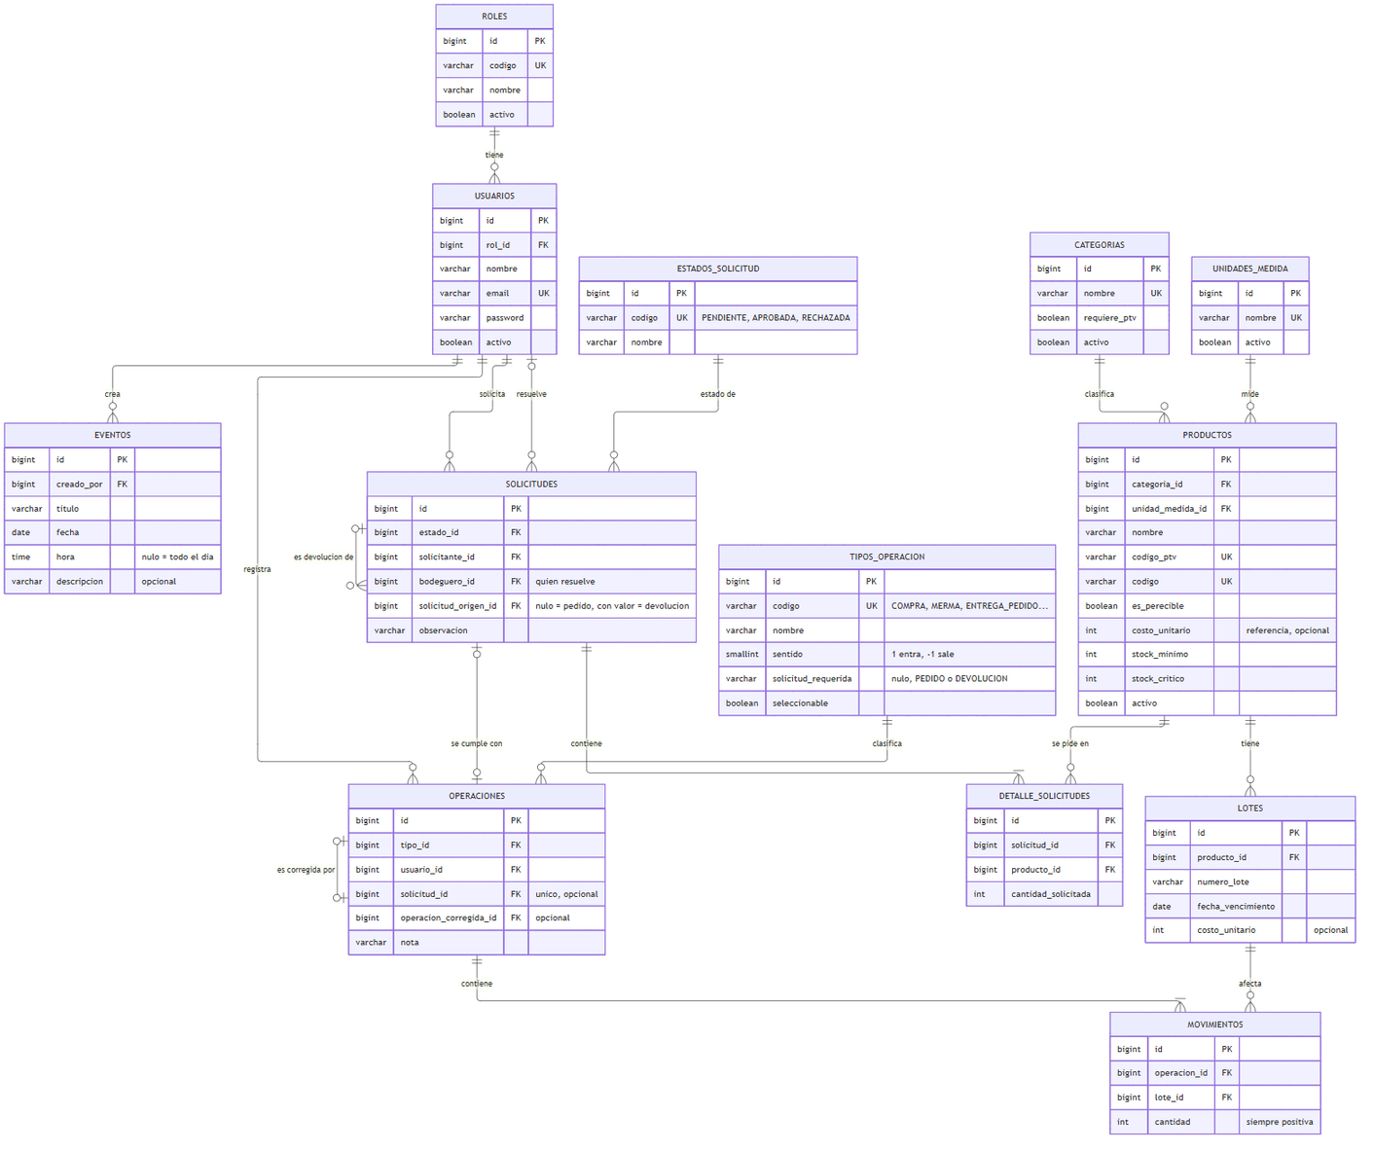
Modelo entidad-relación
Notes:
Lámina de respaldo para preguntas: diagrama entidad-relación completo.
18

Slide 13
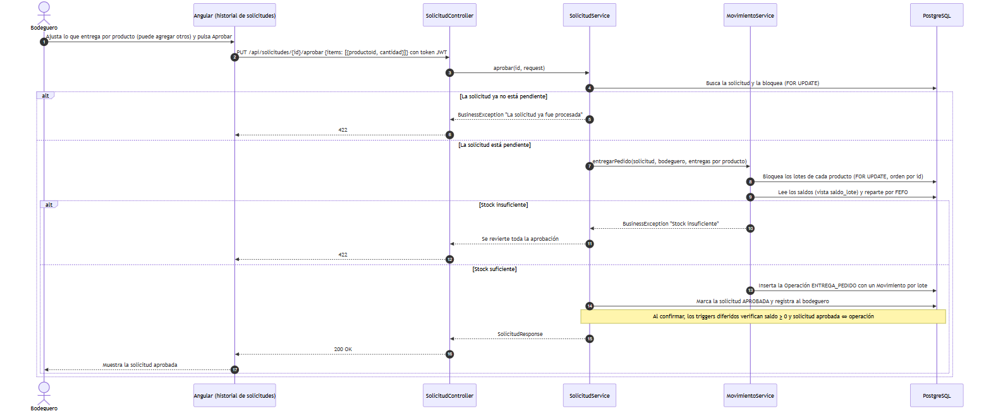
Secuencia de aprobar un pedido
Notes:
Lámina de respaldo para preguntas: diagrama de secuencia de la aprobación de un pedido.
19

Slide 14
Flujo principal: aprobar un pedido
1
2
3
4
5
El empleado pide
El bodeguero revisa
El sistema reparte
Registra en el libro
Valida y audita
Crea el pedido desde la vista pública, identificándose con su nombre y contraseña.
Aprueba o rechaza y ajusta la cantidad realmente entregada.
Bloquea la solicitud y los lotes, y reparte la salida por FEFO.
Crea la operación de entrega con un movimiento por lote.
Los triggers verifican que el stock no quede negativo y Envers deja la auditoría.
Si el stock es insuficiente, se revierte toda la aprobación: nunca queda una entrega a medias.
Notes:
Aquí va la demostración en vivo (o las capturas): el empleado pide insumos desde la vista pública, el bodeguero aprueba ajustando la cantidad realmente entregada y el sistema genera la salida por FEFO, actualiza el stock y deja la auditoría. Si el stock no alcanza, se revierte toda la aprobación.
10

Slide 15

Pruebas y calidad
63 de 63
92,9 %
PostgreSQL 18
CI en verde
pruebas de flujo aprobadas
de cobertura de líneas (JaCoCo)
real, no simulada
GitHub Actions en main y develop
  Cada prueba indica la historia de usuario que cubre, con la matriz de trazabilidad historia ↔ prueba.
  Las reglas críticas viven en la base de datos, por eso se prueban contra PostgreSQL real.
  Dependabot revisa cada semana las dependencias; solo se aceptan las que pasan las pruebas.
Notes:
63 pruebas de flujo recorren el sistema por su API contra PostgreSQL real; cada una indica la historia de usuario que cubre. El CI en GitHub Actions las corre en cada subida a main o develop y compila el frontend. Dependabot revisa las dependencias cada semana.
11

Slide 16


Repositorio y evidencias
GitHub
FASE 1/
FASE 2/
EVIDENCIAS INDIVIDUALES/
EVIDENCIAS GRUPALES/
EVIDENCIAS PROYECTO/
INFORME FINAL FASE 2.docx
EVIDENCIAS DE DOCUMENTACIÓN/
EVIDENCIAS DE SISTEMA/
APLICACIÓN/ backend · frontend
BASE DE DATOS/
FASE-3/
main como rama estable y develop como rama de trabajo.
Automatización
CI con GitHub Actions y revisión semanal de dependencias.
Docker
docker compose levanta la base, el backend y el frontend.
README
Descripción, tecnologías, ejecución local, metodología y equipo.
Notes:
Las evidencias están en GitHub con la estructura de carpetas pedida por la docente (Excel de la asignatura). main es la rama estable y develop la de trabajo. README con instrucciones de ejecución local y con Docker.
12

Slide 17


Reflexión y trabajo en equipo
Lo que aprendimos
Lo que haríamos distinto
  Poner las reglas críticas en la base de datos permitió rediseñar la aplicación sin perder garantías.
  La trazabilidad historia ↔ prueba y la auditoría facilitan saber qué cambió y qué está cubierto.
  Rediseñar a tiempo costó, pero evitó un modelo que no resolvía el problema.
  Automatizar las pruebas desde la primera iteración, no al cierre.
  Registrar la aceptación del cliente en un acta en cada iteración.
Notes:
Lecciones del proyecto. Lo bueno: poner las reglas críticas en la base permitió rediseñar sin perder garantías. Lo mejorable: automatizar las pruebas desde el inicio, registrar la aceptación del cliente en acta y repartir la carga según la disponibilidad real del equipo.
15

Slide 18

Conclusión y próximos pasos
Lo que entregamos
  Sistema web con productos, lotes con FEFO, movimientos, solicitudes, analítica, usuarios y auditoría.
  63 pruebas de flujo aprobadas, 92,9 % de cobertura y CI en verde.
  Documentación, diagramas y repositorio ordenados.
Próximos pasos
  Obtener la aceptación del cliente (iteración 5) y cargar su catálogo real.
  Decidir el despliegue y definir el respaldo de la base de datos.
  Revisión de seguridad (OWASP) y pruebas automatizadas del frontend.
Notes:
Cierre: el sistema cubre el flujo central de la bodega, con 63 pruebas y documentación. Lo pendiente es sobre todo la validación con el cliente y decisiones de despliegue. Agradecer y abrir preguntas.
16

